Slide 1
CIM. Трудности перевода
«CIM в России и мире»
г. Сочи, 2022
Беляев Николай Александрович
Заместитель начальника службы внедрения и развития ОИК НП –
начальник отдела информационной модели
Notes:
1

Slide 2



Трудности «перевода»
Методики Порядки Регламенты
ГОСТ Р 58651
IEC 61970
IEC 61968
Профиль
информационного обмена
Согласованность общих данных

Slide 3



Common information model
CIM (общая информационная модель) – это абстрактная модель, описывающая основные элементы электроэнергетической системы, их свойства и связи между ними в виде общепризнанных и одинаково понимаемых определений и понятий
Parlez-vous francais?
CIM определяет структуру данных
Россия
CIM утверждена МЭК в виде стандартов:
Германия
Do you speak English?
США
IEC 61970-301 |  | IEC 61968-11 |  | IEC 62325-301
Франция
Италия
Великобритания
Испания

Slide 4
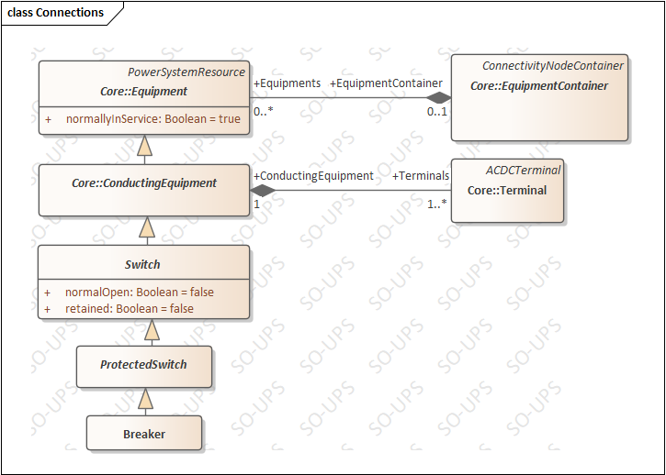
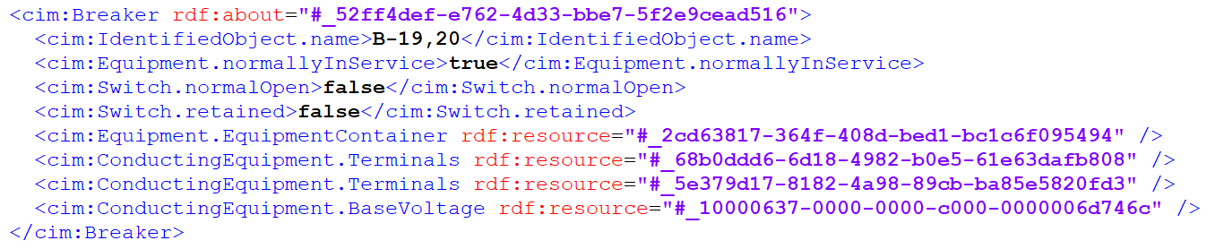
«В формате CIM» … XML?
CIM – абстрактная модель (структура данных), которая может быть представлена в различных форматах
CIM RDF XML (IEC 61970-552) – один из способов сериализации CIM

Slide 5

С чего начать?
Конкретизация задачи информационного обмена
Определение источника данных и потребителя данных
Определение режима и периодичности обмена
Разработка профиля информационного обмена на основе:
ГОСТ
МЭК
Локальные расширения
Разработка правил и методики моделирования
Определение потребности
в доработке структуры данных
на стороне источника и потребителя
…

Slide 6



CIM «снаружи» или «внутри»
Вариант 1
Вариант 2
Вариант …
…
Структура данных ИУС-1
Структура данных ИУС-1
Таблицы соответствия
Конвертор
Конвертор
CIM
CIM
Таблицы соответствия
Конвертор
Конвертор
Структура данных ИУС-2
Структура данных ИУС-2

Slide 7
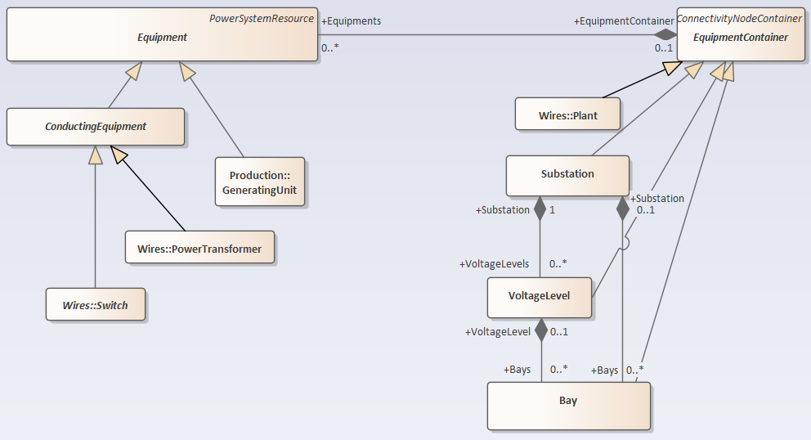
Правила моделирования

Slide 8
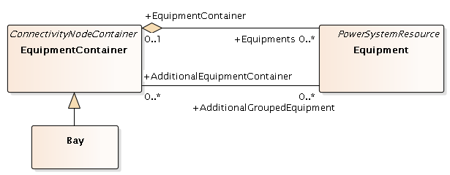
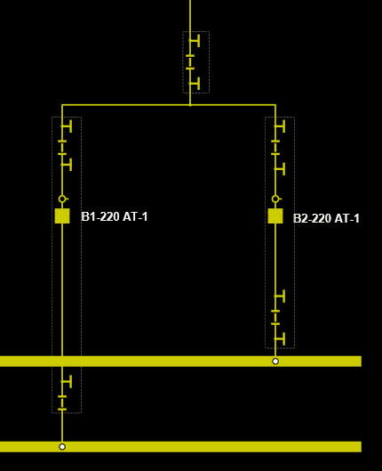
Правила моделирования

Slide 9
Опыт информационного обмена
Внутри компании
IEC 61970, 61968 + локальные расширения Локальные нормативные акты Правила моделирования
Совместно с ПАО «Россети»:
Разработана методика цифрового моделирования электрической сети, включающая общие правила формирования модели
Разработана уточненная методика моделирования ЛЭП (протокол)
Разработана уточненная методика моделирования эксплуатационных ограничений (протокол)
Разработана уточненная методика наименования ячеек (протокол)
Между компаниями
ГОСТ 58651 (IEC 61970, 61968) + общие расширения Совместные методики, регламенты, протоколы Совместные правила моделирования
В отрасли
ГОСТ 58651 (IEC 61970, 61968) Отраслевые методики, порядки Стандартные правила моделирования

Slide 10
Расширение профиля информационной модели
Анализ бизнес-процессов, определение состава требуемых данных
Анализ достаточности параметров в серии ГОСТ Р 58651
Анализ достаточности параметров в серии IEC 61970, 61968, 62325
Проектирование расширений профиля информационной модели
Расширение профиля информационной модели
Тестирование расширений профиля информационной модели
Обсуждение расширений информационной модели с экспертным сообществом
Корректировка профиля информационной модели
Инжиниринг данных и отладка модели в условиях бизнес-процессов
Анализ необходимости внесения расширений информационной модели в серию ГОСТ Р 58651
Разработка проекта ГОСТ Р серии 58651
Публичное обсуждение
Доработка проекта ГОСТ Р серии 58651
Утверждение ГОСТ Р серии 58651
Разработка общей модели – долгий процесс, требующий всесторонней апробации
!
Развитие общей модели – непрекращающийся процесс
!

Slide 11
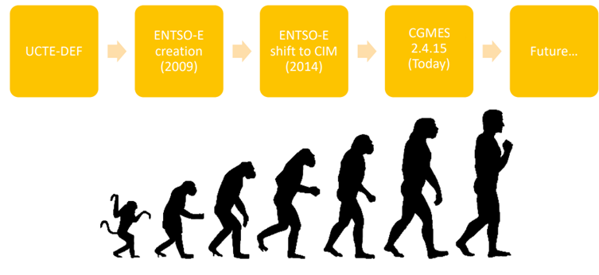
Создание CGM в ENTSO-e
CGM (2021)
2017
Подробнее в презентации ENTSO-e «ENTSO-E use of CIM & CGMES case», Dario Consolato Frazzetta, июнь 2017: https://cimug.ucaiug.org/Meetings/EU2017/Erlangen%20CIMug%20Presentations/CIM%20Users%20Group%20Day%202/Dario%20Frazzetta%20-%20ENTSO-E%20use%20of%20CIM%20and%20CGMES%20Case.pdf

Slide 12
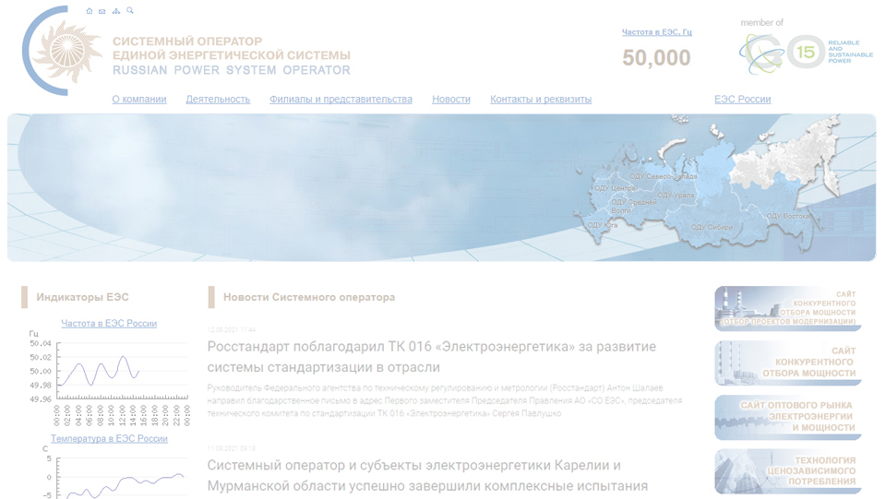

Спасибо за внимание
www.so-ups.ru
Оперативная информация о работе ЕЭС России
Беляев Николай Александрович
Заместитель начальника службы внедрения и развития ОИК НП –
начальник отдела информационной модели

